Slide 1

Vstup do podnikání

Slide 2
Realita vs. očekávání
Co vlastně čekám?
Úspěch
Iluze
Snaha prosadit se
Rezervy

Slide 3
Mýty podnikání před vstupem

Slide 4

10 omylů podnikání

Slide 5
Začnu podnikat = začnu vydělávat
Podnikání negeneruje peníze okamžitě. Proč ?
Kdy může platit opak?

Slide 6
Budu dělat to, co mě baví
člověk může vybrat obor, který je mu skutečně blízký, přijít s něčím novým a užitečným, vyřešit nějaký problém.
činnost podniku totiž zabere podnikatelům jen zlomek celkového času.
skvělé hlavně pro lidi, které baví právě organizování každodenního provozu, hledání nových cest a řešení, navazování nových kontaktů a práce s lidmi.

Slide 7
Stačí jet podle plánu
Vystačíme pouze s tím?

Slide 8
Budu podnikatel/ka a na práci si najmu lidi
Co si myslíte: ….podnikatel dělá všechno, co je zrovna potřeba, jeho výdělek je velmi nejistý, ručí často celým majetkem a na dovolenou rozhodně nemá nárok – musí si na ní vydělat….

Slide 9
Nejdůležitější pro rozjezd podnikání jsou peníze
Peníze se vždycky nějak seženou, ale kontakty jsou tím nejcennějším zdrojem začínajícího podnikatele.

Slide 10
Zbohatnu na jednom nápadu
Proč tedy neustále vylepšovat a přicházet s novými myšlenkami?

Slide 11
Nejlíp to udělám sám/sama
Úspěšní podnikatelé se vyznačují tím, že se obklopují správnými lidmi. Proč to dělají?

Slide 12
Budu sám/sama sobě šéfem
Podnikání bez zákazníků a potažmo spokojených zákazníků nemá smysl
Člověk, kterého zákazníci obtěžují a vyrušují od „důležité práce“, by tedy rozhodně podnikat neměl.

Slide 13
Společník je spolupracovník
Myslíte si, že na společné podnikání stačí, abyste byli kamarádi? Nebo třeba dobří kamarádi?

Slide 14
Rozhodování o vstupu

Slide 15
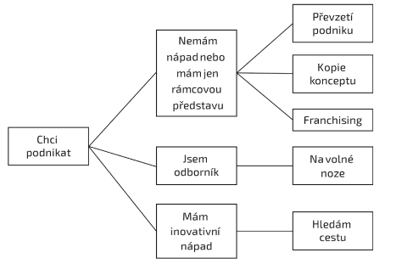
Začátek podnikání
Zdroj: Šafrová Drášilová, 2019

Slide 16
Převzetí podniku
Nejčastěji dochází k převzetí zavedeného podniku v rámci rodiny
Rodinný podnik reprezentuje jméno svého zakladatele a jméno celé rodiny, která může mít v různé míře tendenci do vedení zasahovat
Zakladatel/ka má k podniku osobní vztah, a přestože formálně ze své pozice odchází, nedokáže se většinou od podniku odpoutat a koriguje nebo dokonce kritizuje nového majitele
Někteří zaměstnanci si nového majitele pamatují nejen s plenkami, aktovkou a první cigaretou, ale také z různých pubertálních excesů, a i když je tato doba už léta vzdálená, nevnímají jej jako autoritu a nejsou vůči němu loajální

Slide 17
Kopie existujícího podniku
Šance převzít fungující podnik se ovšem naskytne málokdy.
stačí okopírovat nápad, který funguje.

Slide 18
Franchising
Franchising je specifickou formou podnikání, kdy si podnikatel (franchisant) kupuje za předem stanovených smluvních podmínek licenci od franchisora.
Franchisant platí za licenci fixní poplatek a v průběhu podnikání obvykle také určité procento z tržeb. Zájem na úspěchu mají tedy obě strany.
https://franchising.cz/

Slide 19
Informační zdroje
úřady a agentury
výzkumné ústavy
univerzity
oborové svazy a asociace

Slide 20
Legislativa
Zákon č. 89/2012 Sb. Nový občanský zákoník, ve znění pozdějších předpisů,
Zákon č. 90/2012 Sb., o Obchodních korporacích, ve znění pozdějších předpisů,
Zákon č. 455/1991 Sb., Zákon o živnostenském podnikání, ve znění pozdějších předpisů,
Zákon č. 16/1993 Sb., Zákon o dani silniční, ve znění pozdějších předpisů,
Zákon č. 235/2004 Sb., Zákon o dani z přidané hodnoty, ve znění pozdějších předpisů,
Zákon č. 586/1992 Sb., Zákon o daních z příjmů, ve znění pozdějších předpisů,
Zákon č. 563/1991 Sb., Zákon o účetnictví, ve znění pozdějších předpisů,
Zákon č. 143/2001 Sb., Zákon o ochraně hospodářské soutěže, ve znění pozdějších předpisů.

Slide 21

Kritéria volby typu podniku
Majitelova vize
Požadovaná úroveň kontroly
Složitost struktury
Přijatelný závazek
Daňové dopady
Rozdělení zisku
Potřeba financování
Potřeba hotovosti

Slide 22
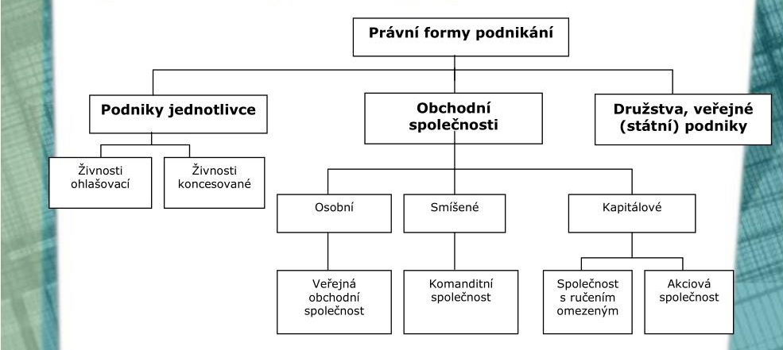
Právní forma

Slide 23
Živnostenské podnikání
Živnostenské podnikání představuje specifickou oblast podnikání v oblasti výroby, obchodu a poskytování služeb.
Živností se rozumí soustavná činnost provozovaná samostatně, vlastním jménem, na vlastní odpovědnost, za účelem dosažení zisku a za podmínek stanovených živnostenským zákonem.

Slide 24
Obchodní společnosti- osobní

Slide 25
Veřejná obchodní společnost
Veřejná obchodní společnost je společnost alespoň dvou osob, které se účastní na jejím podnikání nebo správě jejího majetku a ručí za její dluhy společně a nerozdílně.
Firma obsahuje označení „veřejná obchodní společnost“, které může být nahrazeno zkratkou „veř. obch. spol.“ nebo „v. o. s.“. Obsahuje-li firma jméno alespoň jednoho ze společníků, postačí označení „a spol.“.
Výhody? Příklad? Potřebuji kapitál?

Slide 26
Obchodní společnosti- smíšené

Slide 27
Komanditní společnost
Komanditní společnost je v podstatě smíšená obchodní společnost, která obsahuje prvky veřejné obchodní společnosti a společnosti s ručením omezeným. K založení komanditní společnosti je třeba minimálně dvou lidí, a to komandisty a komplementáře.
Komanditní suma nemůže být sjednána nižší, než kolik činí vklad komanditisty.
Komandista ve společnosti má v podstatě postavení společníka v s.r.o. a komplementáři postavení společníků v.o.s., komandista je oprávněn nahlížet do účetnictví a kontrolovat dané údaje, komplementář je oprávněná osoba, která je pověřená k vedení společnosti.
Zisk a ztráta se dělí mezi společnost a komplementáře. Neurčí-li společenská smlouva jiné dělení, dělí se zisk a ztráta mezi společnost a komplementáře na polovinu.
Výhody? Příklad? Potřebuji kapitál?

Slide 28
Obchodní společnosti- kapitálové

Slide 29
Společnost s ručením omezeným
Zákon definuje společnost s ručením omezeným jako společnost, za jejíž dluhy ručí společníci společně a nerozdílně do výše, v jaké nesplnili vkladové povinnosti podle stavu zapsaného v obchodním rejstříku v době, kdy byli věřitelem vyzváni k plnění. Tuto definici si můžete přečíst v ustanovení § 132 – §242 zákona 90/2012 o obchodních korporacích, kterým se společnosti řídí.
Minimální kapitál je 1 Kč

Slide 30
Akciová společnost
Akciová společnost (a.s.) je typickým představitelem kapitálové obchodní společnosti. Společníci, resp. akcionáři se na ní podílejí poskytnutým kapitálem, přičemž samotný chod řídí profesionální management.
Kolik potřebuje kapitálu?
Má nějaké výhody?

Slide 31
Družstvo
Družstvo je společenství neuzavřeného počtu osob, které je založeno za účelem vzájemné podpory svých členů nebo třetích osob, případně za účelem podnikání. Družstvo má nejméně 3 členy a firma obsahuje označení “družstvo”.
Družstvo jako právní forma je v ČR upraveno zákonem 90/2012 Sb. o obchodních společnostech a družstvech

Slide 32
Praktický příklad informačních zdrojů v praxi
Podnikání v oblasti zemědělství

Slide 33
Úřady a agentury
Ministerstvo zemědělství ČR
Státní zemědělský a intervenční fond
Státní veterinární správa ČR
Státní rostlinolékařská správa
Ústřední kontrolní a zkušební ústav zemědělský
Česká akademie zemědělských věd

Slide 34
Výzkumné ústavy
Ústav zemědělské ekonomiky a informací
Výzkumný ústav meliorací a ochrany půdy
Výzkumný ústav rostlinné výroby
Výzkumný ústav veterinárního lékařství
Výzkumný ústav zemědělské techniky
Výzkumný ústav živočišné výroby
Výzkumný ústav biofarmacie a veterinárních léčiv
Výzkumný ústav pivovarský a sladařský

Slide 35
Univerzity
Česká zemědělská univerzita v Praze (Fakulta agrobiologie, potravinových a přírodních zdrojů)
Jihočeská univerzita v Českých Budějovicích (Zemědělská fakulta)
Mendelova univerzita v Brně (Agronomická fakulta)
Veterinární a farmaceutická univerzita v Brně

Slide 36
Oborové svazy a asociace
Českomoravská společnost chovatelů
Svaz chovatelů černostrakatého skotu
Svaz chovatelů českého strakatého skotu
Svaz chovatelů masného skotu
Svaz chovatelů prasat v Čechách a na Moravě
Svaz chovatelů drůbeže
Svaz chovatelů ovcí a koz
Asociace svazů chovatelů koní
Český svaz chovatelů
Český včelařský svaz
Ovocnářská unie ČR
Zelinářská unie Čech a Moravy

Slide 37
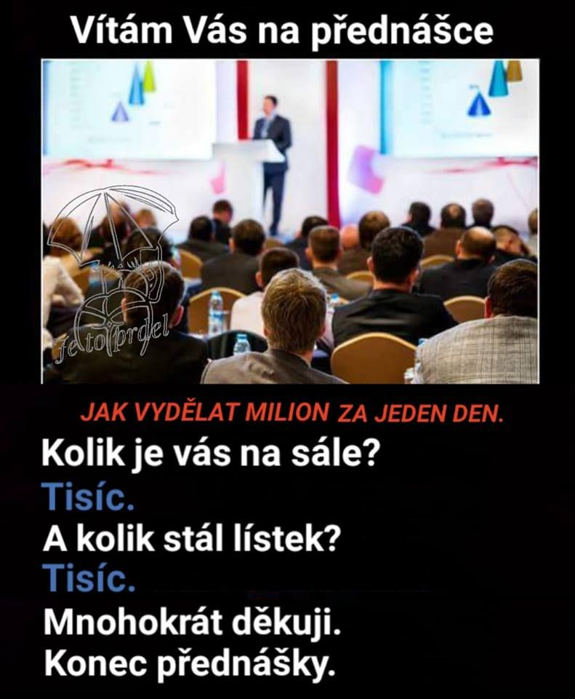
DĚKUJI ZA POZORNOST

